Slide 1
הקשר בין האי השוקע לבין יכולתנו למנוע את התחממות כדור הארץ
משימת עמ"ר בנושא:
הקשר בין האי השוקע לבין יכולתנו למנוע את התחממות כדור הארץ
חלק ג': דיון בשאלות על הסיבות לעליית גובה פני הים
ביום אחד: גרינלנד איבדה כשני מיליארד טונות של קרח
חוקרים מזהירים כי הפשרה קיצונית בתחילת הקיץ עלולה לגרום לתגובת שרשרת שתפגע באי. האפיפיור: "הדורות הבאים עלולים לרשת עולם קלוקל. אסור שילדינו ונכדינו ישלמו על חוסר האחריות שלנו"
פורסם בהארץ, יום ראשון ה-16.6.19
בעידן שבו אנו חיים קיימת מעורבות גוברת והולכת של האדם בסביבתו.
האם זוהי אחת הסיבות המרכזיות לשינויי האקלים בכדור הארץ.
אם האדם הוא הגורם לעליית פני המים והצפת איים – מי אמור לפצות את הניזוקים מההצפה?
דונו בשאלות אלו בעזרת "כרטיסי ההיגדים" שלפניכם וסכמו את הדיון בטבלה המרכזת.

Slide 2




האם בני אדם אשמים בשינויי האקלים?
SS2
האם בני אדם אשמים בשינויי האקלים?
למד את ההיגדים שתלויים בכיתה.
כתוב את האות של כל היגד בעמודה
המתאימה.
שקול והערך את העדויות, והגע
למסקנה: האם בני האדם אשמים
בשינוי האקלים?
דון: עד כמה אתה בטוח במסקנה
שהגעת אליה? לעזרה, ראה "האם אנו
יכולים להיות בטוחים.."
היגדים ממקורות מידע בלתי מבוססים מדעית | היגדים המצביעים על כך ששינויי אקלים מתרחשים גם ללא מעורבות האדם | היגדים המצביעים על כך שבני האדם הינם הגורמים העיקריים לשינוי האקלים | היגדים המצביעים על כך שבני האדם אינם הגורמים העיקריים לשינוי האקלים
האם אנו יכולים להיות בטוחים...
כמה פחמן דו חמצני (וגזי חממה אחרים, כמו מתאן למשל) נוצרים כתוצאה מפעילות של בני אדם?
עד כמה גזי חממה משפיעים על ההתחממות הגלובאלית?
איך גורמים אחרים משפיעים על ההתחממות הגלובאלית?

Slide 3

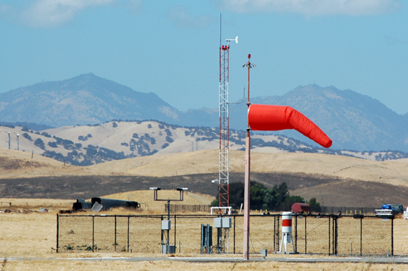
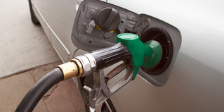
היגדים על שינוי האקלים
SS3
היגדים על שינוי האקלים
היגד A
היגד B
תקופת זמן | ממוצע פליטת CO₂ כתוצאה משריפת דלק מאובנים (גיגהטון של CO₂ לשנה )
1990 – 1999 | 23.5 ± 1.5
2000 – 2005 | 26.4 ± 1.1
אנחנו מנתחים נתונים מתחנות מזג אוויר ברחבי העולם.
הנתונים מראים שהטמפרטורה העולמית הממוצעת גבוהה ב ºC0.8 מהטמפרטורה לפני 100 שנה.
נתונים מתוך דו"ח הפאנל הבין-ממשלתי על שינוי האקלים, 2014.
מרכז הנדלי לשינוי האקלים, בריטניה.

Slide 4
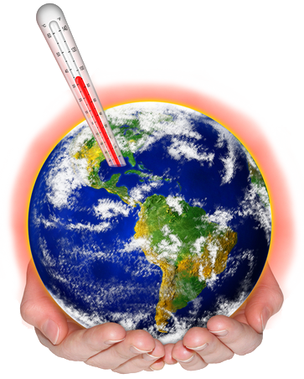
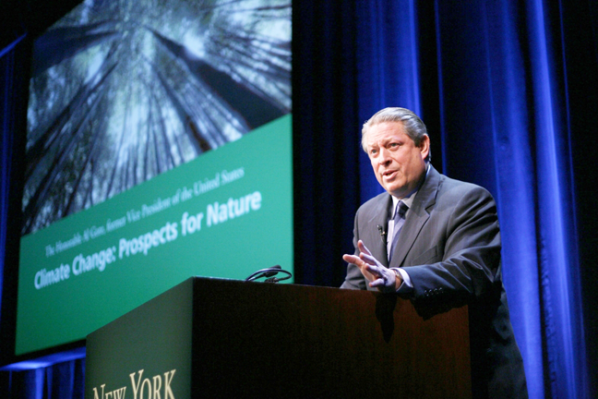
היגדים על שינוי האקלים המשך
SS4
היגדים על שינוי האקלים
Cהיגד
Dהיגד
אף אחד לא יעשה דבר בנוגע לשינוי האקלים, אלא אם הם יהיו משוכנעים שבני האדם אחראים לכך.
הטמפרטורה העולמית הכללית עלתה מ1850-1899 ל 2001-2005
ב- ± 0.19 ºC,0.76 ºC. .
אל-גור, סגן נשיא ארה"ב לשעבר
דו"ח הפאנל הבין-ממשלתי על שינוי האקלים, 2014.

Slide 5

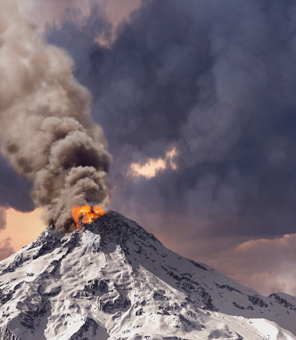

היגדים על שינוי האקלים
SS5
היגדים על שינוי האקלים
היגד E
היגד F
שנה | ריכוז של מתאן באטמוספרה (חלקים למיליארד)
1750 | 715
1990 | 1732
2005 | 1774
שינויי אקלים מסובכים מדי
מכדי להיווצר מגורם יחיד.
זה נוצר ממאות של גורמים, הכוללים את השמש, התפרצות הרי געש, אדי מים, מתאן, פחמן דו חמצני ואבק אטמוספרי.
מתאן הוא גז חממה. הוא נוצא על ידי בקר וצאן וגידול אורז.
פיליפ סטוט
פרופסור לביו-גיאוגרפיה בגמלאות
נתונים מתוך דו"ח הפאנל הבין-ממשלתי על שינוי האקלים, 2014.

Slide 6
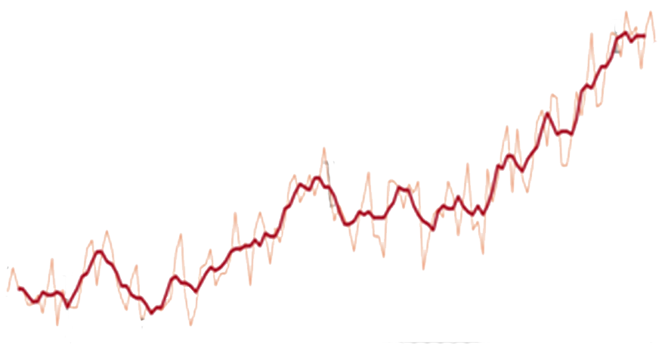
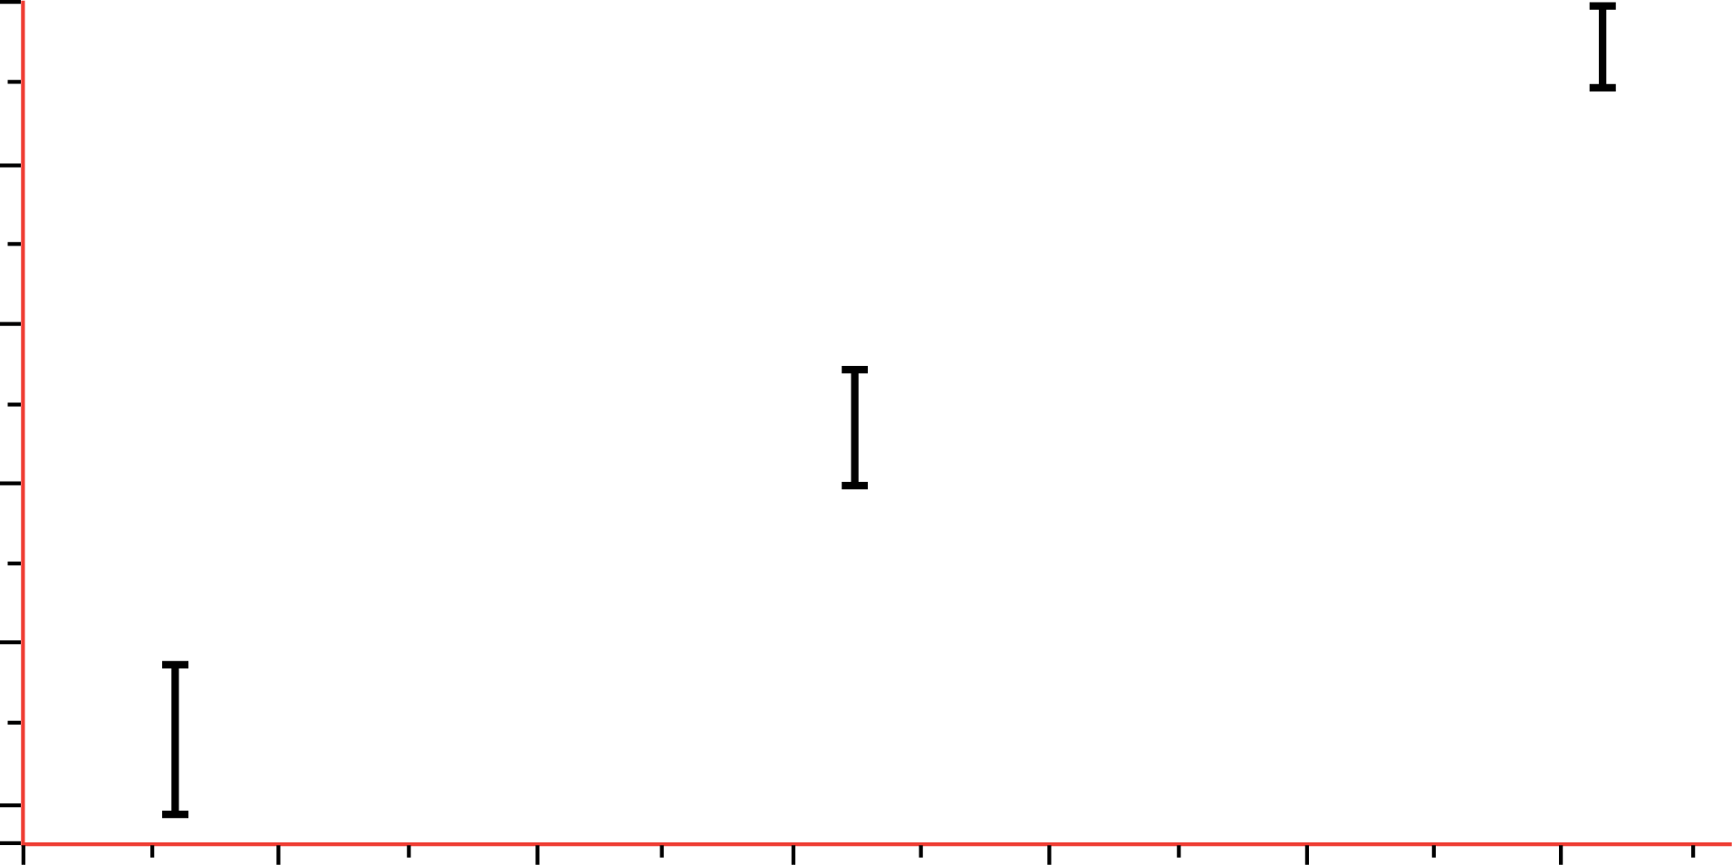
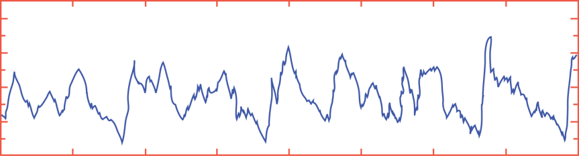
היגדים על שינוי האקלים המשך
SS6
היגדים על שינויי האקלים
Gהיגד
Hהיגד
0.6
0.4
0.2
0
–0.2
–0.4
טמפ' עולמית
שינויים משמעותיים באקלים מתרחשים כל הזמן במהלך השנים.
שינוי בטמפ' העולמית (ºC)
אי-ודאות
1880 1900 1920 1940 1960 1980 2000
2
0
–2
–4
–6
שנה
הגרף מראה את השינוי בטמפ' העולמית בהשוואה לטמפ' הממוצעת בין 1951 ו1980.
הקווים האנכיים השחורים מציינים את טווח אי הודאות.
טמפ' ממוצעת עולמית בהשוואה להווה (ºC)
0.8 0.7 0.6 0.5 0.4 0.3 0.2 0.1 0
זמן (מיליוני שנים לפני ההווה)
עידן הקרח האחרון
Graph credit: NASA
גרף מנאס"א
האגודה האירופאית

Slide 7
האם בני אדם אשמים בשינויי האקלים?
SS2
האם בני אדם אשמים בשינויי האקלים?
למד את ההיגדים שתלויים בכיתה.
כתוב את האות של כל היגד בעמודה
המתאימה.
שקול והערך את העדויות, והגע
למסקנה: האם בני האדם אשמים
בשינוי האקלים?
דון: עד כמה אתה בטוח במסקנה
שהגעת אליה? לעזרה, ראה "האם אנו
יכולים להיות בטוחים.."
היגדים ממקורות מידע בלתי מבוססים מדעית | היגדים המצביעים על כך ששינויי אקלים מתרחשים גם ללא מעורבות האדם | היגדים המצביעים על כך שבני האדם הינם הגורמים העיקריים לשינוי האקלים | היגדים המצביעים על כך שבני האדם אינם הגורמים העיקריים לשינוי האקלים
האם אנו יכולים להיות בטוחים...
כמה פחמן דו חמצני (וגזי חממה אחרים, כמו מתאן למשל) נוצרים כתוצאה מפעילות של בני אדם?
עד כמה גזי חממה משפיעים על ההתחממות הגלובאלית?
איך גורמים אחרים משפיעים על ההתחממות הגלובאלית?

